Slide 1
Object Detection of Stenosis in Coronary Angiography
Sgrignuoli Piero
Agostinelli luca A.A. 21/22

Slide 2
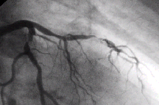
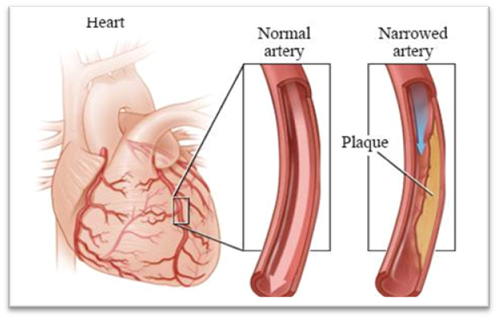
Introduzione
L’identificazione delle stenosi nelle arterie coronarie è uno step essenziale nell’interpretazione dei risultati delle angiografie cardiache.
Una stenosi è un occlusione patologica di un vaso sanguigno causata
dall’accumulo di placca tale da ostruire il normale afflusso di sangue.
L’identificazione manuale presenta due problemi:
Richiede un occhio esperto e attento
È un processo lento e laborioso

Slide 3
Introduzione
Le immagini biomedicali, risultano molto complesse da elaborare nell’ambito della computer vision.
Nel nostro caso specifico, queste complessità derivano da:
Illuminazione non uniforme nell’immagine
Scarso contrasto tra i vasi su cui identificare la stenosi e i tessuti circostanti
L’oggetto di cui fare la detection si trova in un vaso con una struttura complessa
Sovrapposizione di altri vasi in background con intensità non omogenee

Slide 4
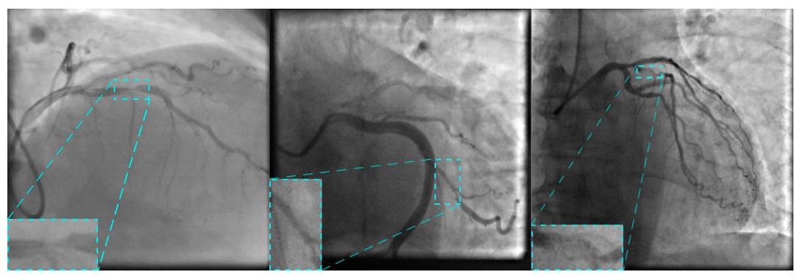
Introduzione
Uno sguardo alla complessità del problema

Slide 5
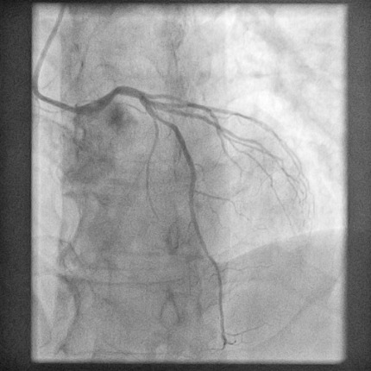
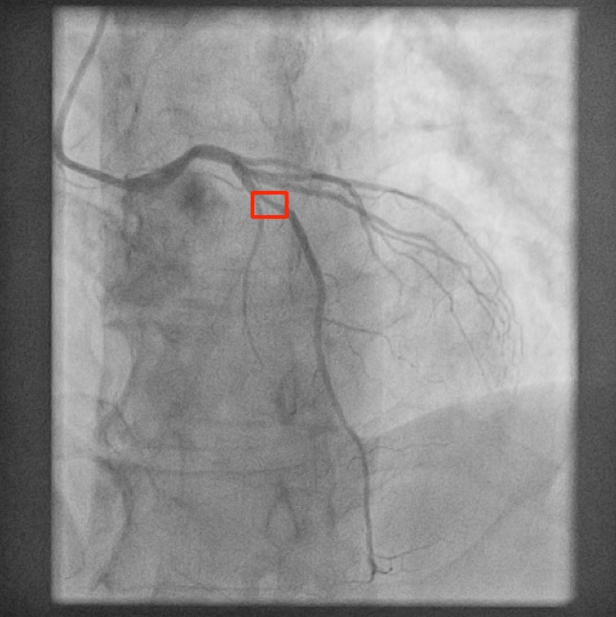
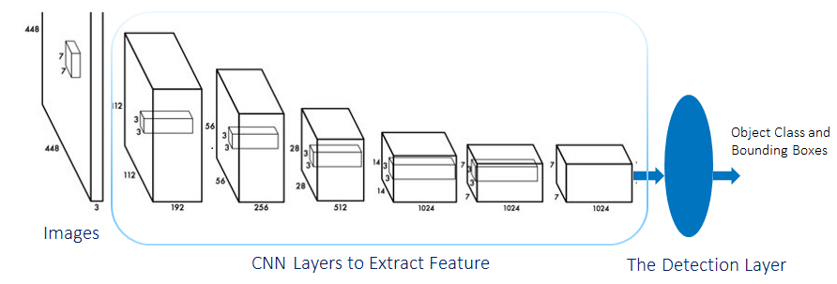
Obiettivo del progetto
Implementazione di diversi modelli di object detection per l’individuazione delle stenosi e comparazione dei vari approcci.

Slide 6
Metodi
Il nostro punto di partenza è stato l’articolo di riferimento:
Danilov V. Et al. 2021 - Real‐time coronary artery stenosis detection based on modern neural networks
Abbiamo addestrato tre diversi modelli di object detection, di cui due sono modelli implementati anche dagli autori del paper.
Tutti i modelli sono stati addestrati partendo dai modelli pre-allenati su COCO 2017 presenti nel repository di Tensorflow.
Elenco dei modelli:
SSD ResNet50 V1 FPN 640x640
Faster R-CNN ResNet50 V1 640x640
EfficientDet D0 512x512

Slide 7
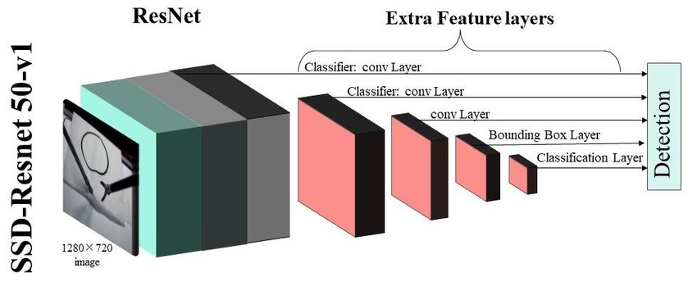
Metodi: SSD ResNet50 V1 FPN
Il primo modello addestrato è stato l’SSD ResNet 50 V1 FPN.
È un Single Shot Detector con backbone ResNet50 a cui segue una Feature Pyramid Network.
L’FPN è un feature extractor per object detector che si occupa di generare diversi feature maps layers multi scala.

Slide 8
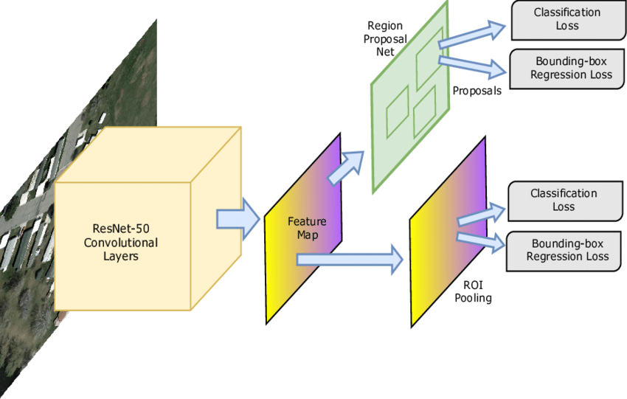
Metodi: Faster R-CNN ResNet50
Il secondo modello addestrato è stato la Faster R-CNN ResNet50.
L’idea di base della Faster R-CNN è di migliorare le performance della Fast R-CNN modificando la selezione delle regioni di interesse utilizzando una Region Proposal Network (RPN).
Seppur lenta in fase di training, generalmente presenta un ottimo compromesso tra performance e velocità.

Slide 9
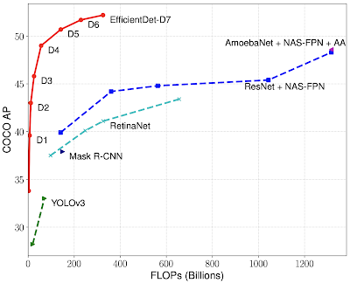
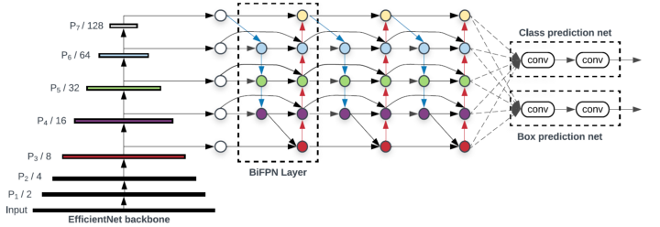
Metodi: Efficientdet D0
Il terzo modello addestrato è EfficientDet D0, un modello non presente nel paper di riferimento.
EfficientDet rappresenta una nuova famiglia di detectors con backbone EfficientNet.
Come suggerisce il nome, rappresenta una famiglia di modelli con un costo computazionale molto ridotto rispetto ai precedenti modelli nello stato dell’arte.

Slide 10


Metodi: strumenti utilizzati
Google Colab
Tensorflow 2
Tensorflow Object Detection API:
Vantaggi:
Presenta un workflow abbastanza standardizzato
Permette di prototipare un modello in breve tempo
Capiti i parametri di configurazione, risulta molto semplice sperimentare modelli differenti
Svantaggi:
Può risultare complesso capire come impostare i parametri di configurazione
Risulta complicato fare delle personalizzazione profonde del modello
Documentazione incompleta o assente su alcune aree

Slide 11
Metodi: dataset
Il dataset in esame:
È un dataset open source composto da 8325 immagini provenienti da 100 pazienti.
Le immagini sono in scala di grigi ed hanno una risoluzione di 512x512 pixels.
Il dataset era suddiviso in principio in:
6692 campioni per il training
800 campioni per la validation
833 campioni per il test
Nel dataset è stata etichettata una sola stenosi per immagine, supponiamo quindi che ogni immagine ne contenga una sola.

Slide 12
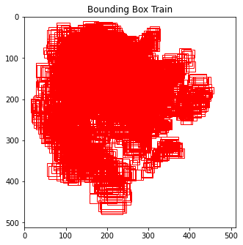
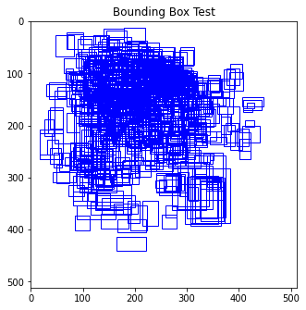
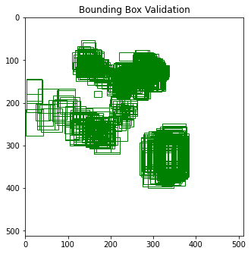
Risultati: analisi del dataset
Train set
Test Set
Validation set
Si nota come la distribuzione dei bbox nel validation set sia diversa dagli altri due set.

Slide 13
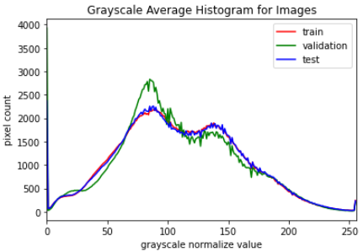
Risultati: analisi del dataset
Un altro aspetto interessante è visualizzare la distribuzione delle intesità di pixel delle immagini.
Il grafico, ci conferma come il set di validation si discosti abbastanza dagli altri due:
Questo dato induce ad aspettarsi delle performance del modello più scarse sul dataset di validation.

Slide 14
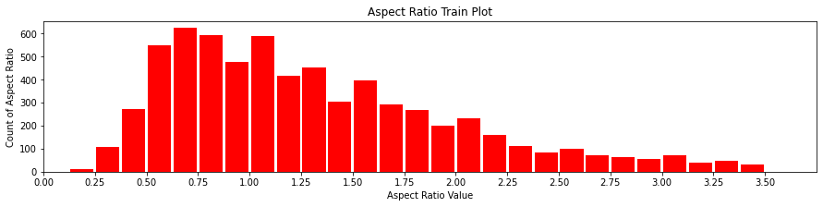
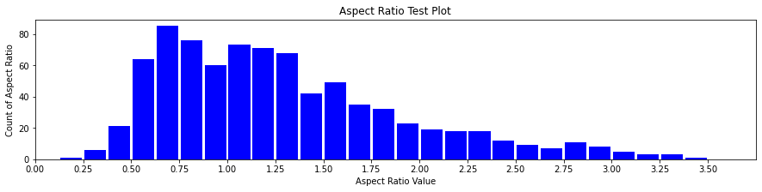
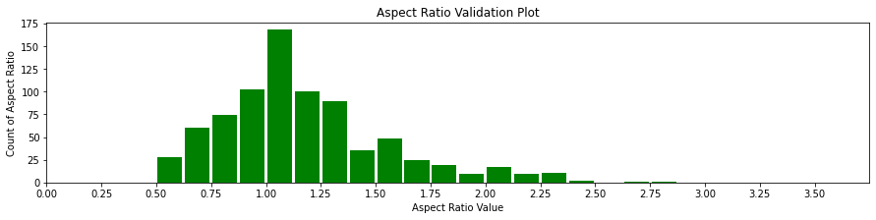
Risultati: analisi del dataset
Plottando la distribuzione degli aspect ratio dei bbox possiamo:
Vedere facilmente gli aspect ratio più comuni
Capire per quale range di aspect ratios allenare i modelli
Nota: per tutti i set sono presenti degli outlier per X > 3.50

Slide 15
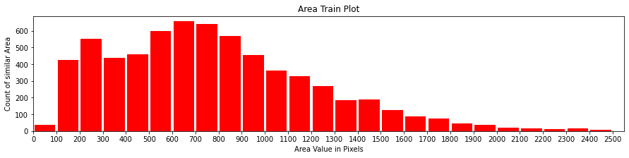
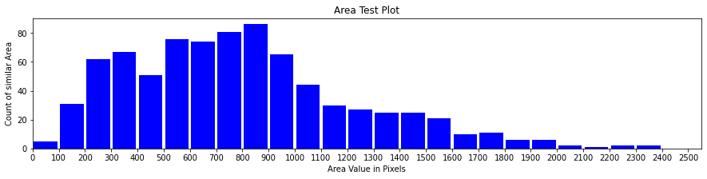
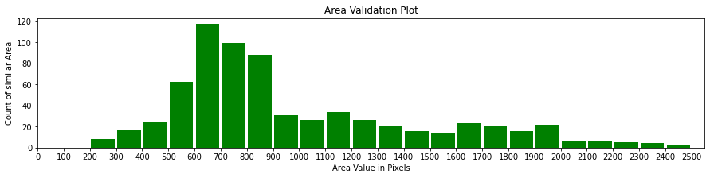
Risultati: analisi del dataset
Plottando la distribuzione dell’area dei bbox possiamo:
Capire le dimensioni minime e massime degli oggetti che vogliamo rilevare
Ricavare parametri utili per la configurazione delle dimensioni degli anchor boxes
Nota: per tutti i set sono presenti degli outlier per X > 2500

Slide 16
Preparazione del dataset
Il primo step per lavorare con i modelli della Object Detection API (ODA) di Tensorflow è trasformare il dataset nel formato TF Record.
Un TF Record rappresenta l’intero dataset codificato sequenzialmente in uno o più file binari.
Usare questa codifica presenta diversi vantaggi:
Il dataset codificato in binario occuperà meno spazio su disco
Si può leggere dal file solo ciò che serve (es. un solo batch)
Si può eseguire lo sharding del dataset in più TF Records in modo da leggerli in parallelo
Vantaggiosi in ambienti con RAM limitata, non è necessario caricare l’intero file in memoria
Piccolo svantaggio: convertire il dataset in TF Record è un’operazione da fare a priori e per dataset molto grandi può richiedere molte ore

Slide 17
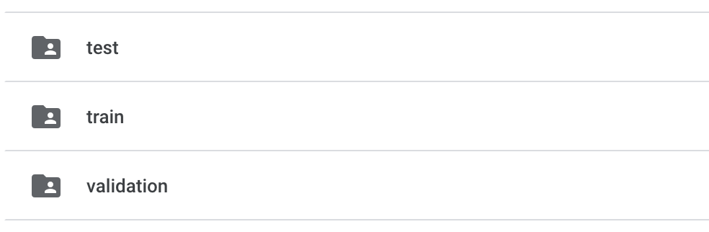
Preparazione del dataset
Tramite l’aiuto di uno script, effettuiamo quindi l’encoding del dataset in TF Record.
test.record
train.record
validation.record
Otteniamo, quindi, un TF Record per ogni set del dataset di partenza.
Nel nostro caso non abbiamo effettuato lo sharding dato che avremmo lavorato esclusivamente con singolo host.

Slide 18
Risultati: SSD ResNet50 V1 FPN
SSD ResNet50 V1 FPN 640x640 | Versione 1 | Versione 2
Best step | 25000 (ckpt-26) | 25000 (ckpt-26)
Training loss | 0.39 | 0.44
Test loss | 0.85 | 0.85
Eval loss | 2.00 | 1.94
Test: Avg. Precision @ IoU = 0.50 | 85% | 83%
Test: Avg. Recall @ IoU = 0.50 : 0.95 | 44% | 44%
Eval: Avg. Precision @ IoU = 0.50 | 5% | 5%
Eval: Avg. Recall @ IoU = 0.50 : 0.95 | 3% | 3%
Mean inference time | 0.71 s | 0.73 s
Le modifiche principali dalla versione 1 alla versione 2 includono aggiunta di opzioni di data augmentation, aggiunta del drop out, modifiche al NMS, modifiche al learning rate.

Slide 19
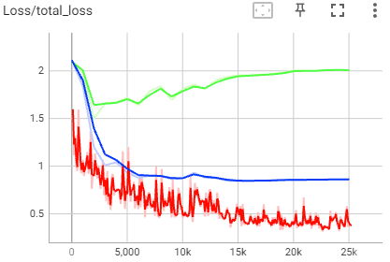
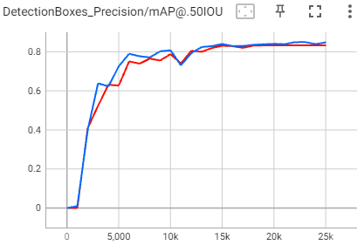
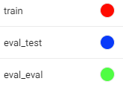
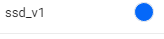
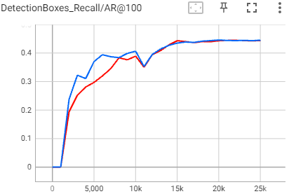
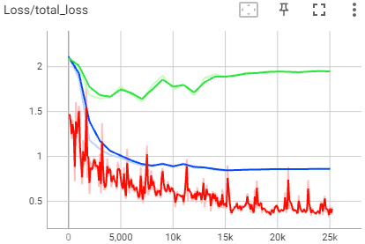
Risultati: SSD ResNet50 V1 FPN
V1
V2

Slide 20
Risultati: Faster R-CNN ResNet50
Faster R-CNN ResNet50 V1 640x640 | Versione 1 | Versione 2
Best step | 25000 (ckpt-26) | 25000 (ckpt-26)
Training loss | 0.07 | 0.07
Test loss | 0.26 | 1.07
Eval loss | 0.21 | 0.7
Test: Avg. Precision @ IoU = 0.50 | 52% | 74%
Test: Avg. Recall @ IoU = 0.50 : 0.95 | 24% | 24%
Eval: Avg. Precision @ IoU = 0.50 | 6% | 7%
Eval: Avg. Recall @ IoU = 0.50 : 0.95 | 3% | 4%
Mean inference time | 0.39 s | 0.4 s
Le modifiche principali dalla versione 1 alla versione 2 includono aggiunta di opzioni di data augmentation, aggiunta del drop out, modifiche al NMS, modifiche al learning rate.

Slide 21
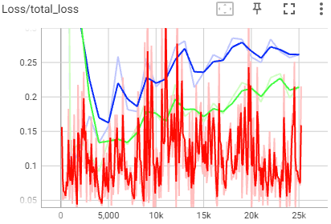
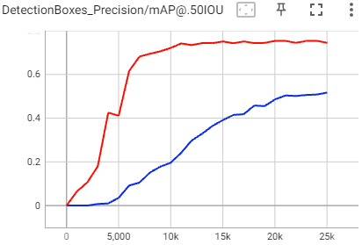
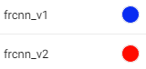
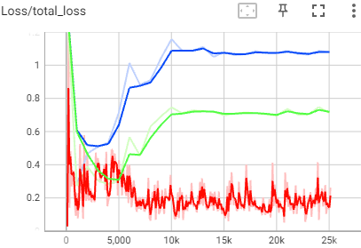
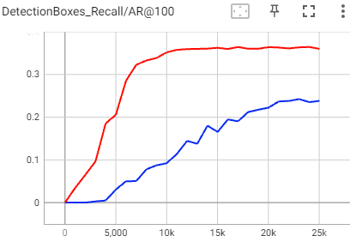
Risultati: Faster R-CNN ResNet50
V1
V2

Slide 22
Risultati: Efficientdet D0
Efficientdet D0 512x512 | Versione 1 | Versione 2
Best step | 25000 (ckpt-26) | 25000 (ckpt-26)
Training loss | 0.32 | 0.28
Test loss | 0.65 | 0.57
Eval loss | 1.07 | 1.31
Test: Avg. Precision @ IoU = 0.50 | 48% | 79%
Test: Avg. Recall @ IoU = 0.50 : 0.95 | 30% | 38%
Eval: Avg. Precision @ IoU = 0.50 | 2% | 4%
Eval: Avg. Recall @ IoU = 0.50 : 0.95 | 2% | 3%
Mean inference time | 0.49 s | 0.51 s
Le modifiche principali dalla versione 1 alla versione 2 includono aggiunta di opzioni di data augmentation, aggiunta del drop out, modifiche al NMS, modifiche al learning rate.

Slide 23
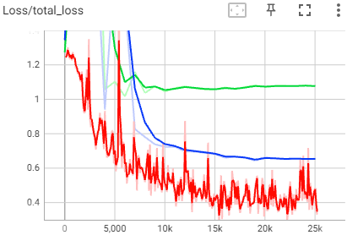
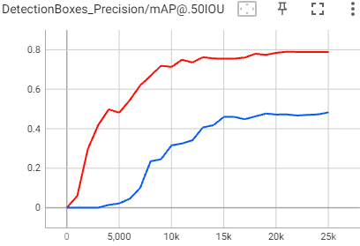
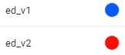
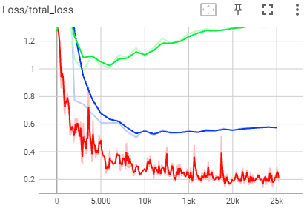
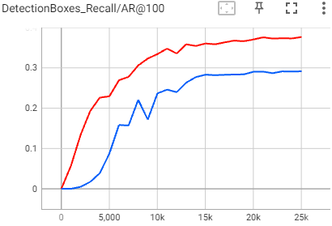
Risultati: Efficientdet D0
V1
V2

Slide 24



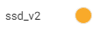


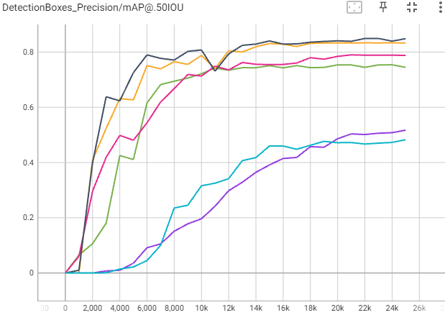
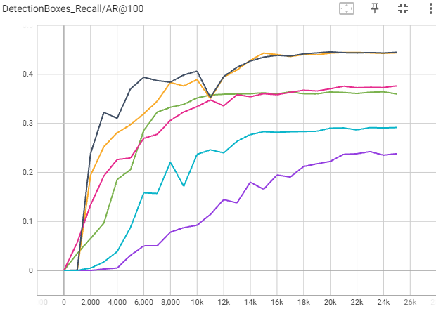
Risultati: confronto dei modelli

Slide 25
Risultati: confronto dei modelli
Modello | Training Time | Epochs | Batch Size | Training Steps | Inference Time | Mean Avg Precision @IoU=50 | Mean Avg Recall @IoU=50
SSD v1 | 2.53 hours | 7.5 | 2 | 25.000 | 0.52 s | 85% | 44%
SSD v2 | 2.69 hours | 7.5 | 2 | 25.000 | 0.53 s | 83% | 44%
EfficientDet v1 | 2.04 hours | 15 | 4 | 25.000 | 0.49 s | 48% | 30%
EfficientDet v2 | 2.05 hours | 15 | 4 | 25.000 | 0.51 s | 79% | 38%
Faster R-CNN v1 | 4.16 hours | 7.5 | 2 | 25.000 | 0.40 s | 52% | 24%
Faster R-CNN v2 | 4.32 hours | 7.5 | 2 | 25.000 | 0.42 s | 74% | 24%

Slide 26
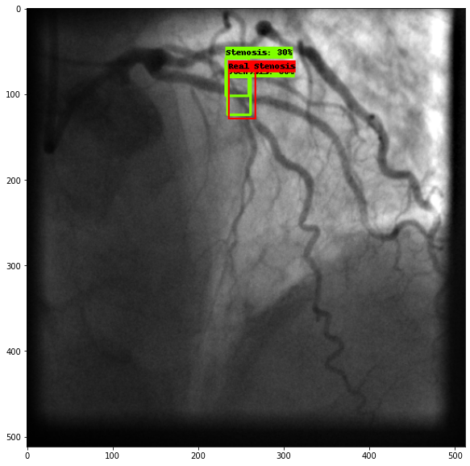
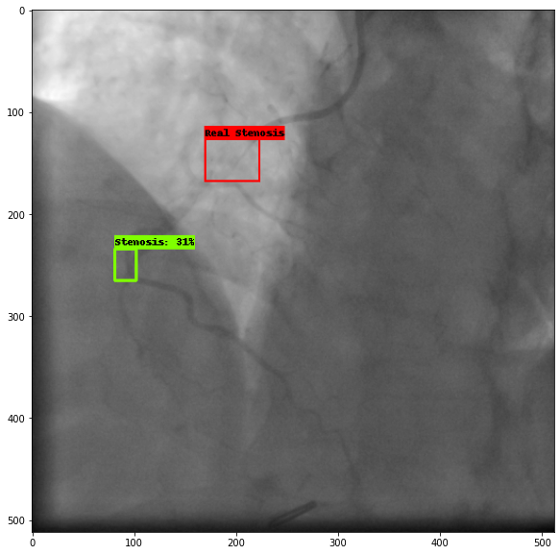
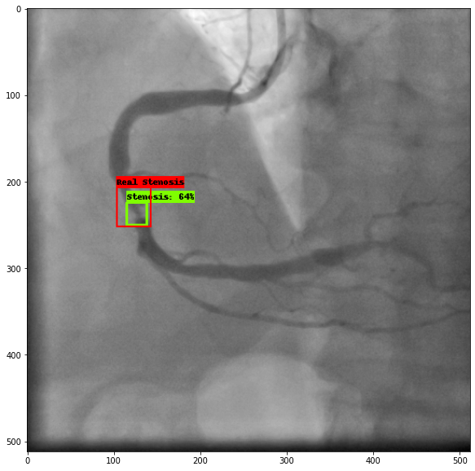
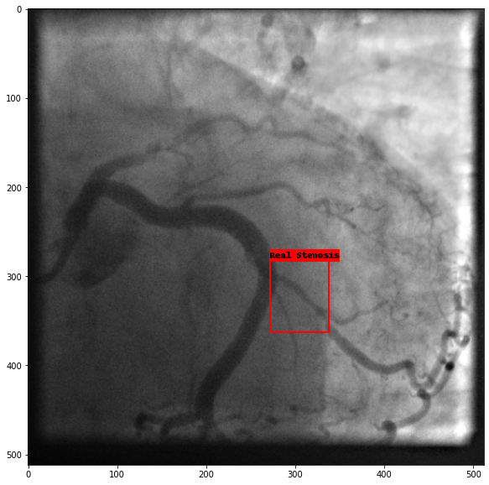
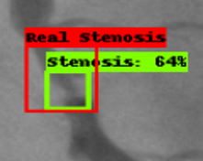
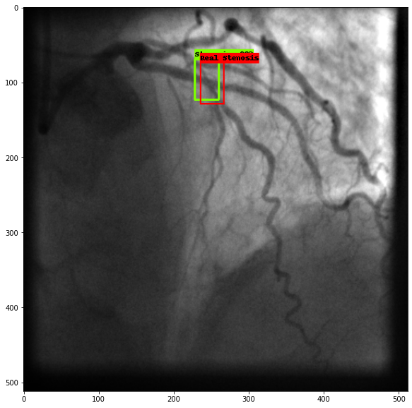
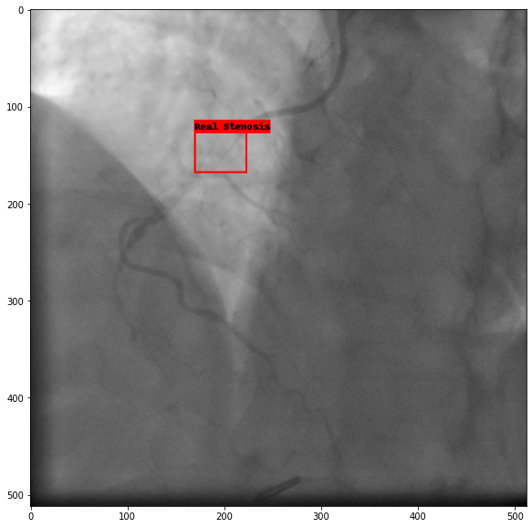

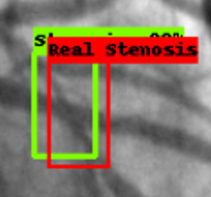
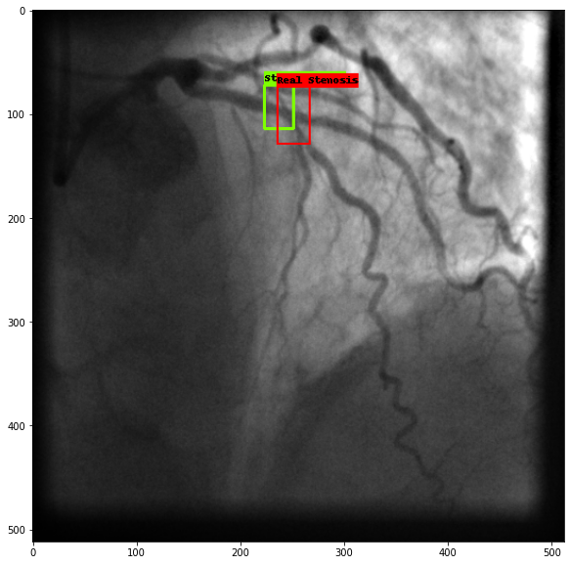
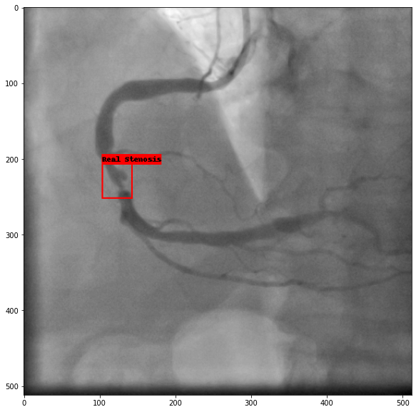


Risultati: alcuni esempi di inferenza
SSD v2
F-RCNN v2
ED v2

Slide 27

Conclusioni e Discussioni
Come visto, abbiamo allenato 3 modelli di object detection differenti ottenendo prestazioni discrete e spesso molto diverse tra loro.
Le metriche riportate fanno riferimento all’ IoU@50, mentre i risultati per IoU@75 o IoU@95 non sono eccezionali.
Tuttavia, considerando un utilizzo della rete come supporto al medico professionista, ci si può accontentare anche dei risultati ottenuti.
Un bbox che copre al 50% il groundtruth riesce comunque a dirigere l’occhio del medico verso l’area di interesse.
In conclusione:
modello con miglior rapporto performance/inference time: EfficientDet v2
modello con performance migliori: SSD v1
modello con inference time minore: Faster R-CNN v2

Slide 28
Conclusioni e Discussioni
Limiti del lavoro svolto:
Training su Colab problematico per via dei limiti d’utilizzo della piattaforma.
Utilizzando l’API, grande mole di parametri da configurare.
Molti dei parametri non sono ben documentati, rendendo difficile capire il loro impatto sul modello.
Dataset di validation non omogeneo rispetto a quello di test e train.
Conseguenza del punto precedente, era la sensazione di essere completamente fuori strada nell’effettuare i primi test con le reti.

Slide 29
Conclusioni e Discussioni
Sviluppi futuri:
Come si evince dai plot, per alcune reti, ad esempio la Faster R-CNN v1, avendo a disposizione dei tempi di training più lunghi si sarebbero potuti ottenere con molta probabilità dei risultati migliori.
Un’alternativa per migliorare le performance sul dataset di validation può essere quella di integrare randomicamente (rispetto al paziente) alcune delle immagini nel dataset di train.
Implementare una pipeline di inferenza in tempo reale come fatto nel paper di riferimento.
Implementare altre architetture negli esperimenti non presente nei modelli dell’API di OD di Tensorflow.

Slide 30
Grazie dell’attenzione.

Slide 31
Preparazione del dataset
Il primo step per lavorare con i modelli della Object Detection API (ODA) di Tensorflow è trasformare il dataset nel formato TF Record.
Un TF Record rappresenta l’intero dataset codificato sequenzialmente in uno o più file binari.
Usare questa codifica presenta diversi vantaggi:
Il dataset codificato in binario occuperà meno spazio su disco
Si può leggere dal file solo ciò che serve (es. un solo batch)
Si può eseguire lo sharding del dataset in più TF Records in modo da leggerli in parallelo
Vantaggiosi in ambienti con RAM limitata, non è necessario caricare l’intero file in memoria
Piccolo svantaggio: convertire il dataset in TF Record è un’operazione da fare a priori e per dataset molto grandi può richiedere molte ore

Slide 32
Preparazione del dataset
Tramite l’aiuto di uno script, effettuiamo quindi l’encoding del dataset in TF Record.
test.record
train.record
validation.record
Otteniamo, quindi, un TF Record per ogni set del dataset di partenza.
Nel nostro caso non abbiamo effettuato lo sharding dato che avremmo lavorato esclusivamente con singolo host.

Slide 33
Efficientdet D0 V1: configurazione del modello
Nome del modello | Efficientdet D0 512x512 – Versione 1
Batch size | 4
Num. Train steps | 25.000
Num. Epochs | 7.5
Optimizer | Momentum optimizer
Tipologia learning rate | Manual step learning rate
Learning rate | at step 0: 3e-3 at step 15.000: 3e-4 at step 20.000: 1e-5
Data augmentations | Random horizontal flip: probability = 0.3 Random adjust brightness: max_delta = 0.2 Random adjust contrast: min_delta = 0.8 ; max_delta = 1.2

Slide 34

Efficientdet D0 V1: plot delle loss

Slide 35

Efficientdet D0 V1: plot della precision

Slide 36

Efficientdet D0 V1: plot della recall

Slide 37
Efficientdet D0 V1: performance
Modello | Efficientdet D0 512x512 – Versione 1
Best step | 25000 (ckpt-26)
Training loss | 0.32
Test loss | 0.65
Eval loss | 1.07
Test: Avg. Precision @ IoU = 0.50 | 0.48 – 48%
Test: Avg. Precision @ IoU = 0.50 : 0.95 | 0.14 – 14%
Test: Avg. Recall @ IoU = 0.50 : 0.95 | 0.3 – 30%
Eval: Avg. Precision @ IoU = 0.50 | 0.02 – 2%
Eval: Avg. Precision @ IoU = 0.50 : 0.95 | 0.004 – 0,4%
Eval: Avg. Recall @ IoU = 0.50 : 0.95 | 0.02 – 2%
Mean inference time | 0.49 s

Slide 38



Efficientdet D0 V1: alcuni esempi di inferenza
Stenosi molto difficile da rilevare anche manualmente.
Contrasto scarsissimo con lo sfondo
Il vaso non presenta il tipico schiacciamento che troviamo nella maggior parte delle stenosi

Slide 39
Efficientdet D0 V2: configurazione del modello
Nome del modello | Efficientdet D0 512x512 – Versione 2
Batch size | 4
Num. Train steps | 25.000
Num. Epochs | 7.5
Optimizer | Momentum optimizer
Tipologia learning rate | Cosine decaying learning rate
Learning rate | Warmup steps: 1000 Warmup learning rate: 0.001 Base learning rate: 0.003
Data augmentations | Random horizontal flip: probability = 0.3 Random adjust brightness: max_delta = 0.2 Random adjust contrast: min_delta = 0.8 ; max_delta = 1.2 Random pixel value scale: min_val = 0.9 ; max_val = 1.2
Altre differenze | Aggiunta del dropout con probabilità al 20% NMS IoU treshold pari a 0.1 (era 0.5)

Slide 40

Efficientdet D0 V2: plot delle loss

Slide 41

Efficientdet D0 V2: plot della precision

Slide 42

Efficientdet D0 V2: plot della recall

Slide 43
Efficientdet D0 V2: performance
Modello | Efficientdet D0 512x512 – Versione 2
Best step | 25000 (ckpt-26)
Training loss | 0.28
Test loss | 0.57
Eval loss | 1.31
Test: Avg. Precision @ IoU = 0.50 | 0.79 – 79%
Test: Avg. Precision @ IoU = 0.50 : 0.95 | 0.3 – 30%
Test: Avg. Recall @ IoU = 0.50 : 0.95 | 0.38 – 38%
Eval: Avg. Precision @ IoU = 0.50 | 0.04 – 4%
Eval: Avg. Precision @ IoU = 0.50 : 0.95 | 0.01 – 1%
Eval: Avg. Recall @ IoU = 0.50 : 0.95 | 0.03 – 3%
Mean inference time | 0.51 s

Slide 44

Efficientdet D0 V2: alcuni esempi di inferenza
Stenosi molto difficile da rilevare anche manualmente.
Contrasto scarsissimo con lo sfondo
Il vaso non presenta il tipico schiacciamento che troviamo nella maggior parte delle stenosi

Slide 45
SSD ResNet50 V1: configurazione del modello
Nome del modello | SSD ResNet50 V1 FPN 640x640 – Versione 1
Batch size | 2
Num. Train steps | 25.000
Num. Epochs | 7.5
Optimizer | Momentum optimizer
Tipologia learning rate | Manual step learning rate
Learning rate | at step 0: 3e-3 at step 13.000: 3e-4 at step 20.000: 3e-5
Data augmentations | Random horizontal flip: probability = 0.3 Random adjust brightness: max_delta = 0.2 Random adjust contrast: min_delta = 0.8 ; max_delta = 1.2

Slide 46

SSD ResNet50 V1: plot delle loss

Slide 47

SSD ResNet50 V1: plot della precision

Slide 48

SSD ResNet50 V1: plot della recall

Slide 49
SSD ResNet50 V1: performance
Modello | SSD ResNet50 V1 FPN 640x640 – Versione 1
Best step | 25000 (ckpt-26)
Training loss | 0.39
Test loss | 0.85
Eval loss | 2.00
Test: Avg. Precision @ IoU = 0.50 | 0.85 – 85%
Test: Avg. Precision @ IoU = 0.50 : 0.95 | 0.37 – 37%
Test: Avg. Recall @ IoU = 0.50 : 0.95 | 0.44 – 44%
Eval: Avg. Precision @ IoU = 0.50 | 0.05 – 5%
Eval: Avg. Precision @ IoU = 0.50 : 0.95 | 0.01 – 1%
Eval: Avg. Recall @ IoU = 0.50 : 0.95 | 0.03 – 3%
Mean inference time | 0.71 s

Slide 50

SSD ResNet50 V1: alcuni esempi di inferenza
Stenosi molto difficile da rilevare anche manualmente.
Contrasto scarsissimo con lo sfondo
Il vaso non presenta il tipico schiacciamento che troviamo nella maggior parte delle stenosi

Slide 51
SSD ResNet50 V2: configurazione del modello
Nome del modello | SSD ResNet50 V1 FPN 640x640 – Versione 2
Batch size | 2
Num. Train steps | 25.000
Num. Epochs | 7.5
Optimizer | Momentum optimizer
Tipologia learning rate | Manual step learning rate
Learning rate | at step 0: 3e-3 at step 13.000: 3e-4 at step 20.000: 3e-5
Data augmentations | Random horizontal flip: probability = 0.3 Random adjust brightness: max_delta = 0.2 Random adjust contrast: min_delta = 0.8 ; max_delta = 1.2 Random pixel value scale: min_val = 0.9 ; max_val = 1.2
Altre differenze | Aggiunta del dropout con probabilità al 20% NMS IoU treshold pari a 0.1 (era 0.5)

Slide 52

SSD ResNet50 V2: plot delle loss

Slide 53

SSD ResNet50 V2: plot della precision

Slide 54

SSD ResNet50 V2: plot della recall

Slide 55
SSD ResNet50 V2: performance
Modello | SSD ResNet50 V1 FPN 640x640 – Versione 1
Best step | 25000 (ckpt-26)
Training loss | 0.44
Test loss | 0.85
Eval loss | 1.94
Test: Avg. Precision @ IoU = 0.50 | 0.83 – 83%
Test: Avg. Precision @ IoU = 0.50 : 0.95 | 0.36 – 36%
Test: Avg. Recall @ IoU = 0.50 : 0.95 | 0.44 – 44%
Eval: Avg. Precision @ IoU = 0.50 | 0.05 – 5%
Eval: Avg. Precision @ IoU = 0.50 : 0.95 | 0.01 – 1%
Eval: Avg. Recall @ IoU = 0.50 : 0.95 | 0.03 – 3%
Mean inference time | 0.73 s

Slide 56
SSD ResNet50 V2: alcuni esempi di inferenza
Stenosi molto difficile da rilevare anche manualmente.
Contrasto scarsissimo con lo sfondo
Il vaso non presenta il tipico schiacciamento che troviamo nella maggior parte delle stenosi

Slide 57
Faster R-CNN ResNet50 V1: configurazione del modello
Nome del modello | Faster R-CNN ResNet50 V1 640x640 – Versione 1
Batch size | 2
Num. Train steps | 25.000
Num. Epochs | 7.5
Optimizer | Momentum optimizer
Tipologia learning rate | Manual step learning rate
Learning rate | at step 0: 3e-3 at step 13.000: 3e-4 at step 20.000: 3e-5
Data augmentations | Random horizontal flip: probability = 0.3 Random adjust brightness: max_delta = 0.2 Random adjust contrast: min_delta = 0.8 ; max_delta = 1.2

Slide 58

Faster R-CNN ResNet50 V1: plot delle loss

Slide 59

Faster R-CNN ResNet50 V1: plot della precision

Slide 60

Faster R-CNN ResNet50 V1: plot della recall

Slide 61
Faster R-CNN ResNet50 V1: performance
Modello | Faster R-CNN ResNet50 V1 640x640 – Versione 1
Best step | 25000 (ckpt-26)
Training loss | 0.07
Test loss | 0.26
Eval loss | 0.21
Test: Avg. Precision @ IoU = 0.50 | 0.52 – 52%
Test: Avg. Precision @ IoU = 0.50 : 0.95 | 0.18 – 18%
Test: Avg. Recall @ IoU = 0.50 : 0.95 | 0.24 – 24%
Eval: Avg. Precision @ IoU = 0.50 | 0.06 – 6%
Eval: Avg. Precision @ IoU = 0.50 : 0.95 | 0.02 – 2%
Eval: Avg. Recall @ IoU = 0.50 : 0.95 | 0.03 – 3%
Mean inference time | 0.39 s

Slide 62
Faster R-CNN ResNet50 V1: alcuni esempi di inferenza
Stenosi molto difficile da rilevare anche manualmente.
Contrasto scarsissimo con lo sfondo
Il vaso non presenta il tipico schiacciamento che troviamo nella maggior parte delle stenosi

Slide 63
Faster R-CNN ResNet50 V2: configurazione del modello
Nome del modello | Faster R-CNN ResNet50 V1 640x640 – Versione 2
Batch size | 2
Num. Train steps | 25.000
Num. Epochs | 7.5
Optimizer | Momentum optimizer
Tipologia learning rate | Manual step learning rate
Learning rate | at step 0: 3e-3 at step 13.000: 3e-4 at step 20.000: 3e-5
Data augmentations | Random horizontal flip: probability = 0.3 Random adjust brightness: max_delta = 0.2 Random adjust contrast: min_delta = 0.8 ; max_delta = 1.2 Random pixel value scale: min_val = 0.85 ; max_val = 1.3
Altre differenze | Aggiunta del dropout con probabilità al 20% NMS IoU treshold pari a 0.1 (era 0.5)

Slide 64
Faster R-CNN ResNet50 V2: plot delle loss

Slide 65

Faster R-CNN ResNet50 V2: plot della precision

Slide 66

Faster R-CNN ResNet50 V2: plot della recall

Slide 67
Faster R-CNN ResNet50 V2: performance
Modello | Faster R-CNN ResNet50 V1 640x640 – Versione 2
Best step | 25000 (ckpt-26)
Training loss | 0.07
Test loss | 1.07
Eval loss | 0.7
Test: Avg. Precision @ IoU = 0.50 | 0.74 – 74%
Test: Avg. Precision @ IoU = 0.50 : 0.95 | 0.3 – 30%
Test: Avg. Recall @ IoU = 0.50 : 0.95 | 0.24 – 24%
Eval: Avg. Precision @ IoU = 0.50 | 0.07 – 7%
Eval: Avg. Precision @ IoU = 0.50 : 0.95 | 0.03 – 3%
Eval: Avg. Recall @ IoU = 0.50 : 0.95 | 0.04 – 4%
Mean inference time | 0.4 s

Slide 68



Faster R-CNN ResNet50 V2: alcuni esempi di inferenza
Stenosi molto difficile da rilevare anche manualmente.
Contrasto scarsissimo con lo sfondo
Il vaso non presenta il tipico schiacciamento che troviamo nella maggior parte delle stenosi

Slide 69

Confronto dei modelli

Slide 70

Confronto dei modelli

Slide 71

Confronto dei modelli

Slide 72

Confronto dei modelli

